Slide 1
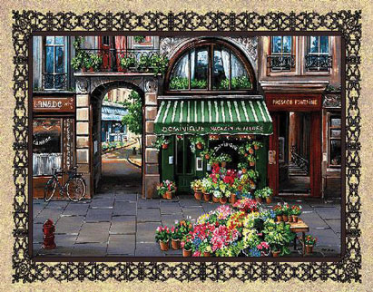

Slide 2


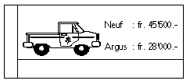





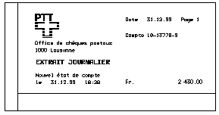
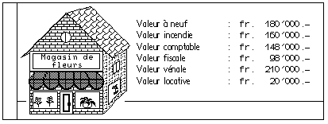
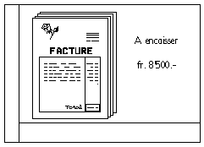
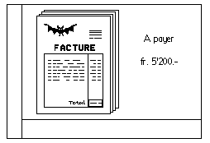
Liste alphabétique pour choix
Caisse
Bourse
Capital
Chauve-souris
Cochon
Créanciers (Emprunt privé)
Débiteurs (clients)
Dette bancaire
Fleurs
Fournisseurs
Hypothèque
Immeuble
Magasin
Monnaie
Poste
PTT
Stock
Subprime
TonTon
Véhicules
Ecrivez dans les cases inférieures le nom comptable que l’image peut vous inspirer !

Slide 3
Créanciers
Véhicules
Caisse
Capital
Hypothèque
Dette bancaire

Slide 4
Stock
Poste
Choisissez une valeur !
Immeuble
Débiteurs (Clients)
Fournisseurs

Slide 5
Comment le fleuriste s'est-il procuré des capitaux ?
Marquez en rouge les sources de capitaux !

Slide 6
Créanciers
Véhicules
Caisse
Capital
Hypothèque
Dette bancaire

Slide 7
Stock
Poste
Immeuble
Débiteurs (Clients)
Fournisseurs

Slide 8
Comment le fleuriste a-t-il utilisé ses capitaux ?
Marquez en vert les emplois de capitaux !

Slide 9
Créanciers
Véhicules
Caisse
Capital
Hypothèque
Dette bancaire

Slide 10
Stock
Poste
Immeuble
Débiteurs (Clients)
Fournisseurs

Slide 11
Est-ce que notre fleuriste a utilisé tous les capitaux à dispositions ?
Sources : Fr. 240'200.-
Emplois : Fr. 239'930.-

Slide 12
Créanciers
Véhicules
Fr. 270.-
Caisse
Capital
Hypothèque
Dette bancaire

Slide 13

Découpez les images !

Slide 14

Ouvrez votre cahier sur deux pages blanches !
Collez les images rouges sur la page de droite et les vertes sur la page de gauche !

Slide 15
Inventaire
Emplois des capitaux
Sources de capitaux
270.-
Caisse
Créanciers
Véhicules
Dette bancaire
Stock
Capital
Débiteurs (Clients)
Hypothèque
Poste
Fournisseurs
Immeuble

Slide 16
Inventaire
Emplois des capitaux
Sources de capitaux
270.-
Caisse
Fournisseurs
Poste
Créanciers
Débiteurs (Clients)
Dette bancaire
Stock
Hypothèque
Véhicules
Capital
Immeuble

Slide 17
B i l a n
Actif
Passif
Actifs circulants
Fonds étrangers
270.-
Caisse
Fournisseurs
Poste
Créanciers
Débiteurs (Clients)
Dette bancaire
Stock
Hypothèque
Actifs immobilisés
Véhicules
Fonds propres
Capital
Immeuble

Slide 18
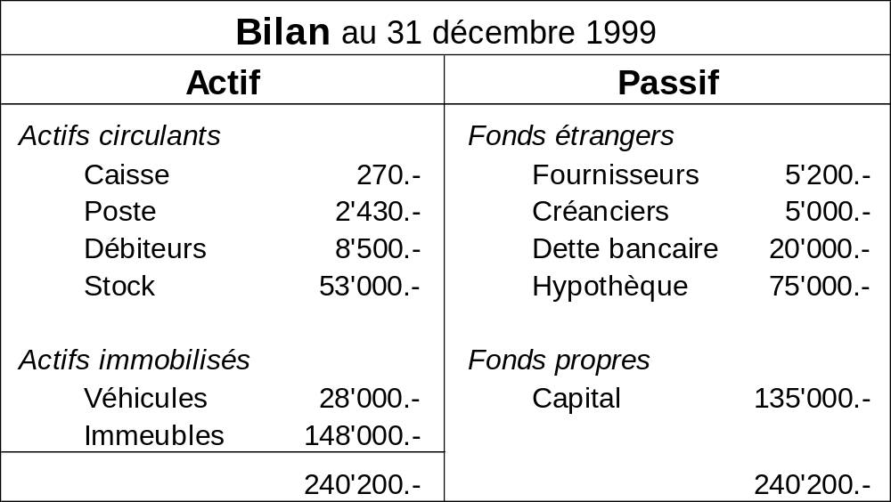

Slide 19
F I N
© Yvan Péguiron – HEP Lausanne – novembre 2005

